Slide 1
PROJEKTOVANJE TEHNOLOGIJE ZAVARIVANJA
Univerzitet u Novom Sadu
Fakultet tehničkih nauka
Departman za proizvodno mašinstvo
Katedra za materijale i tehnologije spajanja
Doc.dr Sebastian Baloš

Slide 2
Izrada zavarenih rezervoara
Rezervoari su posude za čuvanje tečnosti do nadpritiska 0,5 bara i temperature 100ºC.
Vrste rezervoara:
Vertikalni cilindrični rezervoari
Položeni cilindrični rezerovari
Loptasti rezervoari

Slide 3
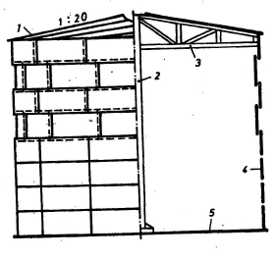
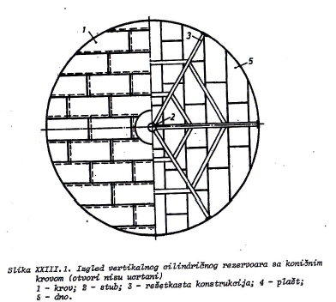
Vertikalni cilindrični rezervoari
Pod je najčešće ravan, a krov pod kosinom.
Zapremina 100-20000 m³
krov d=2,5-3 mm
plašt
d=4-16 mm
dno d=4-16 mm

Slide 4
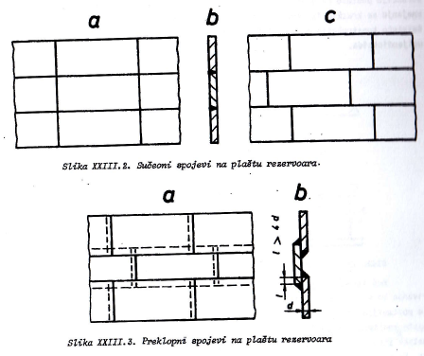
Izrada plašta:
d>6mm
d<6mm
l>25-30 mm

Slide 5
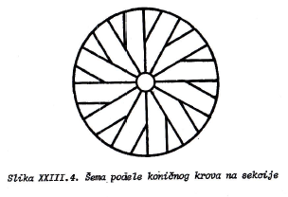
Šema izrade krova u sekcijama:
Izrada krova sa rešetkastom konstrukcijom je složeno, pa se prešlo na alternativne konstrukcije:
Sa visećim krovom
Sa sferičnim krovom/dnom

Slide 6
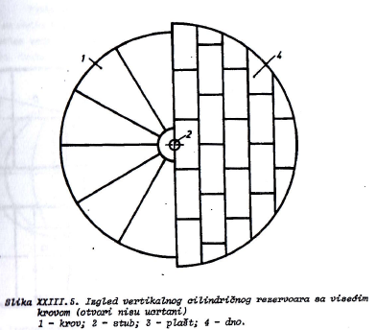
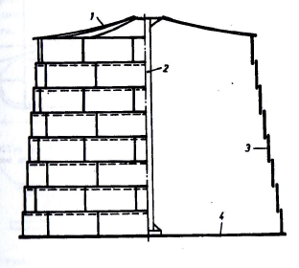
Rezervoari sa visećim krovom:
- Viseći krov se naslanja na stub i plašt.

Slide 7
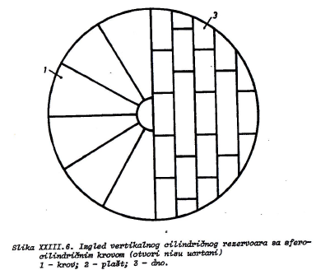
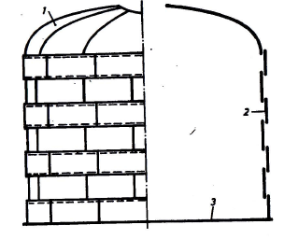
Rezervoari sa sferičnim krovom:
Bez stuba, oslanjanje krova samo na plašt.

Slide 8
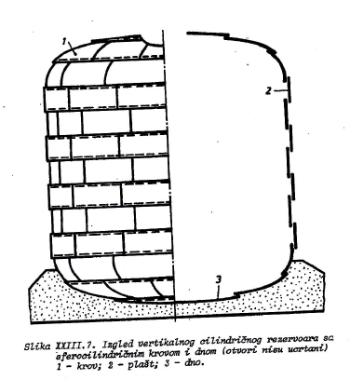
Rezervoari sa sferičnim krovom i dnom:

Slide 9
Izrada vertikanih rezervoara
Izrada plašta
Izrada dna
Izrada krova (sferičnog)=izrada danceta

Slide 10
Izrada plašta rezervoara:
Savijanjem u rolnu
Zavarivanje plašta iz jedne rolne

Slide 11
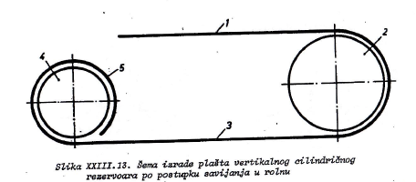
Izrada plašta savijanjem u rolnu – šematski prikaz:
1. Zavarivanje sa jedne strane
2. Bubanj za okretanje plašta
3. Zavarivanje sa druge strane
4. Bubanj za namotavanje zavarenog plašta
5. Plašt namotan u rolnu

Slide 12
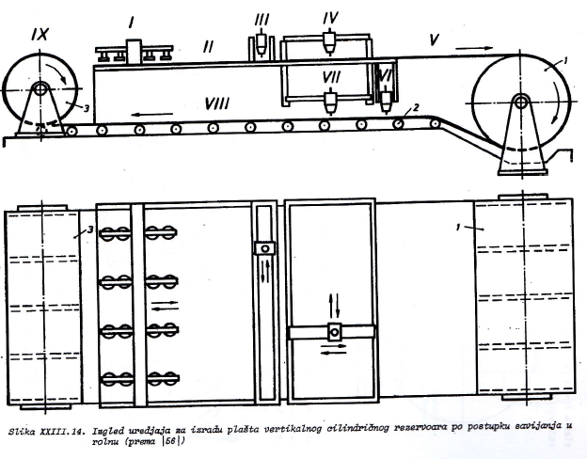
Prikaz linije za izradu (zavarivanje):
I pripremljeni limovi (ispravljeni, očišćeni, pasivizirani, rezani)
II montaža
III zavarivanje poprečni šavova
IV zavarivanje uzdužnih šavova
V kontrola
VI zavarivanje poprečni šavova
VII zavarivanje uzdužnih šavova
VIII kontrola
IX namotavanje na bunt

Slide 13
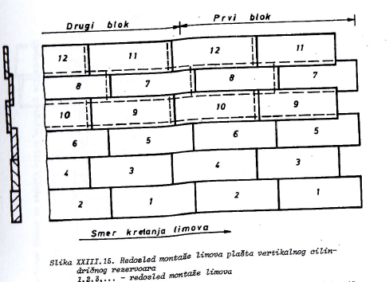
Redosled montaže limova plašta:

Slide 14
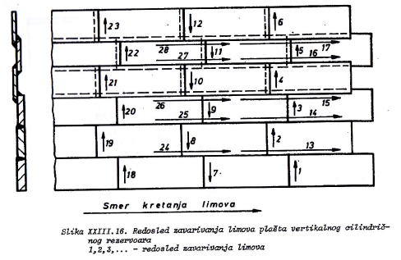
Redosled izvođenja zavarenih spojeva:
Prvo poprečni pa uzdužni šavovi
Od debljih ka tanjim limovima

Slide 15
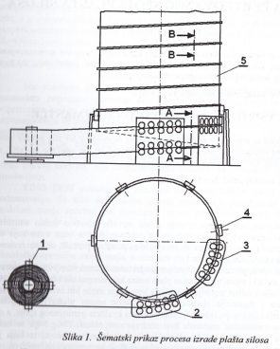
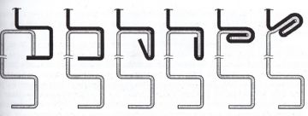
Izrada plašta zavarivanjem iz jedne rolne:
Pozicija 3:
Zavarivanje (tačkasto)
Plastična deformacija (pertlovanje):

Slide 16
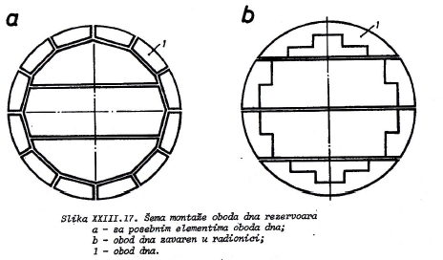
Izrada dna rezervoara:
Elementi dna se isecaju i pripremaju u radionici, a zavaruju na radilištu (veći rezervori)
Elementi dna se isecaju, pripremaju i zavaruju u radionici, a spajaju na radilištu (manji rezervoari)

Slide 17
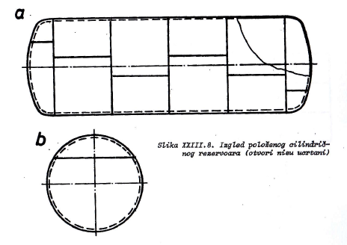
Položeni cilindrični rezervoari
Zapremina 3-300 m³
l=2-30m
D=1,4-4m
d=3-36mm

Slide 18
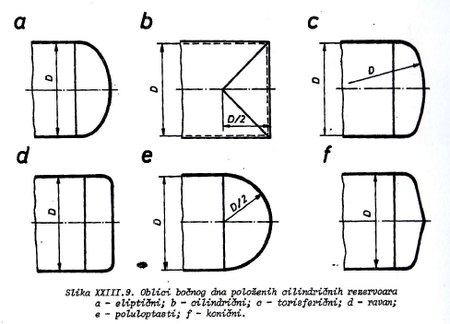
Oblici danceta:

Slide 19
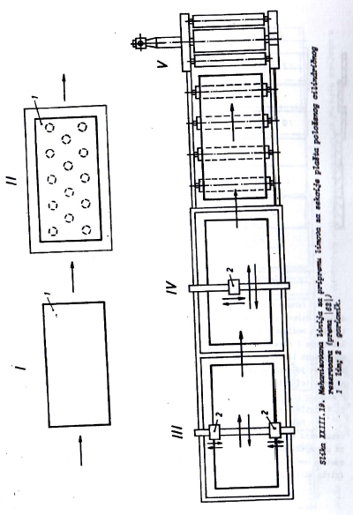
Izrada položenih cilindričnih rezervoara
I paket limova
II obeležavanje
III rezanje uzdužnih ivica
IV rezanje poprečnih ivica
V savijanje limova

Slide 20
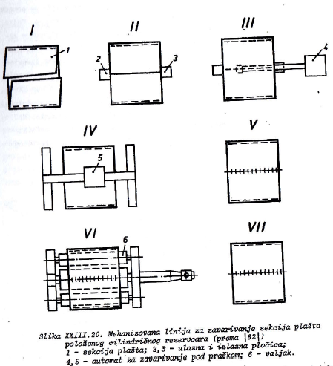
Zavarivanje plašta:
I podešavanje ivica stegom
II postavljanje ulazne i izlazne pločice
III EPP zavarivanje sa unutrašnje strane
IV EPP zavarivanje sa spoljašnje strane
V uklanjanje ulazne i izlazne pločice
VI postizanje cilindričnosti plašta
VII kontrola zavarenog spoja

Slide 21
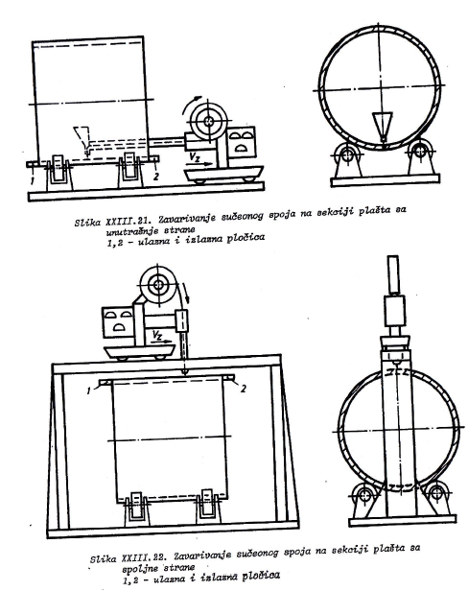
Izvođenje šavova:

Slide 22
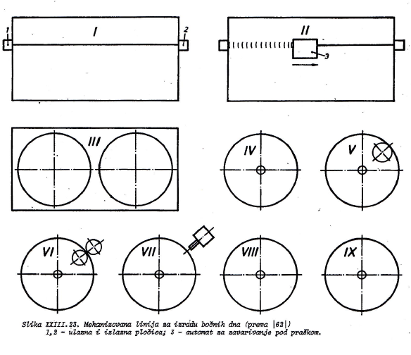
Izrada danaca:
I zavarivanje ulazne i izlazne pločice
II EPP zavarivanje
III rezanje kružnih limova
IV bušenje otvora u centru lima zbog centriranja
V izvlačenje sferičnog dela danca
VI izvlačenje oboda danca
VII rezanje i priprema ivica danca za zavarivanje
VIII zatvaranje otvora na dancu
IX kontrola zavarenih spojeva

Slide 23
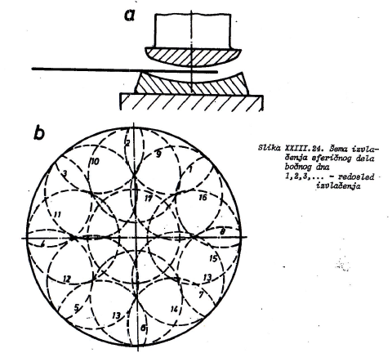
V-izvlačenje sferičnog dela danca:

Slide 24
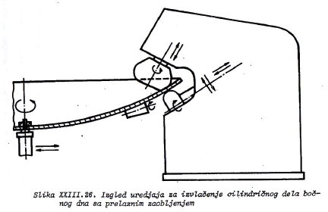
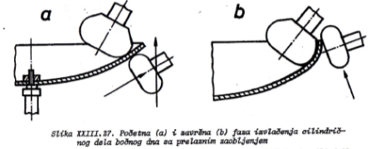
VI izvlačenje oboda danca

Slide 25
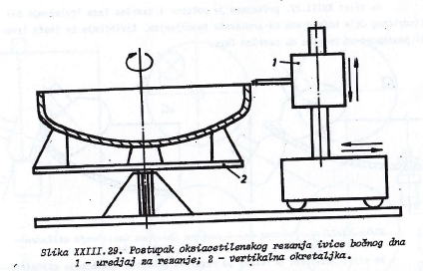
VII rezanje i priprema ivica danca za zavarivanje

Slide 26
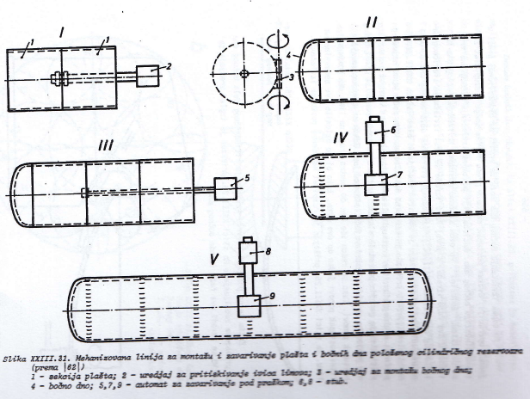
Montaža i zavarivanje položenih cilindričnih rezervoara:
I montaža sekcija plašta
II montaža danceta na plašt
III zavarivanje kružnih šavova sa unutrašnje strane
IV zavarivanje kružnih šavova sa spoljašnje strane
V montaža i zavarivanje dve sekcije rezervoara

Slide 27
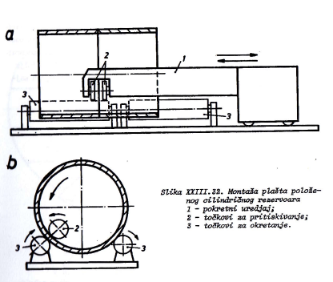
I montaža sekcija plašta

Slide 28
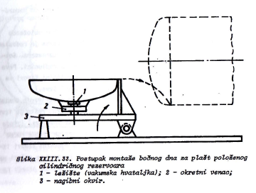
II montaža danceta na plašt

Slide 29
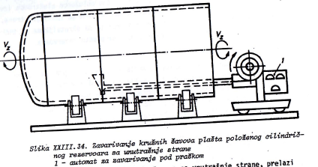
III zavarivanje kružnih šavova sa unutrašnje strane

Slide 30
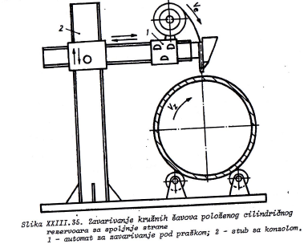
IV zavarivanje kružnih šavova sa spoljašnje strane

Slide 31
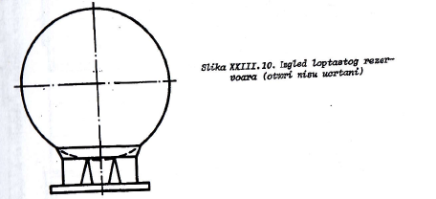
Loptasti rezervoari
Zapremine 6-4000 m³

Slide 32
Izrada loptastih rezervoara
Koriste se dve metode:
1. Isecanje i priprema limova u radionici, montaža i zavarivanje na radilištu (veći rezervoari)
2. Izrada sekcija u radionici i montaža i zavarivanje na radilištu (manji rezervoari)
* limovi se deformišu na toplo presama (veće debljine) ili na hladno valjcima.

Slide 33
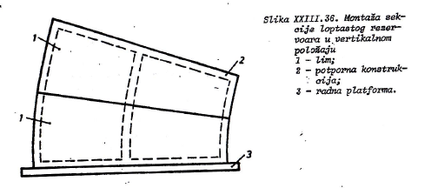
Montaža sekcija u vertikalnom položaju:
Prvo se izvode kratki šavovi, pa koreni zavar na dužinama od po 400 mm (obično REL, MAG).
Sekcija se skida, okreće ispupčenjem prema dole i završi koreni zavar (REL, MAG, EPP).

Slide 34
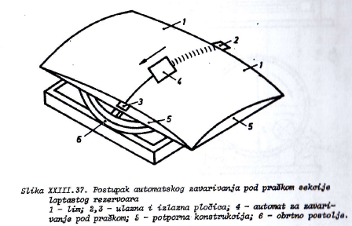
Zatim zavarivanje limova sa druge strane (EPP):

Slide 35
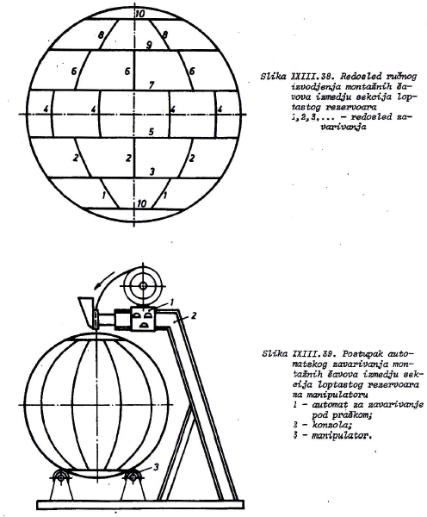
Princip zavarivanja sekcija:
Prvo meridijalni šavovi, pa ekvatorijalni
Zavarivanje na manipulatoru:

Slide 36
Hvala na pažnji !

